Slide 1
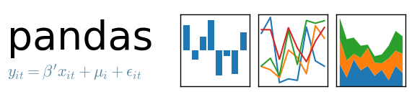
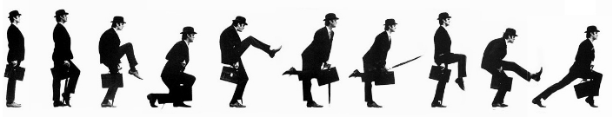
Data Science
Chapitre 12
Pandas

Slide 2
Pandas
Python Data Analysis Library
Module Python
Disponible dans Anaconda
Pip install pandas
import pandas as pd

Slide 3
Les structures de données
Pandas fournit 2 structures de données fondamentales
la Series et le DataFrame
On peut voir ces structures comme une généralisation des tableaux et des matrices de Numpy
La différence fondamentale entre ces structures et les versions de Numpy est que les objets Pandas possèdent des indices explicites
Là où on ne pouvait se référer à un élément d'un tableau Numpy que par sa position dans le tableau, chaque élément d'une Series ou d'un DataFrame peut avoir un indice explicitement désigné par l'utilisateur

Slide 4
Import de données
Pandas possède une librairie très puissante pour importer des données depuis n’importe quelle source
Puis les converti en DataFrame
CSV
house_data = pd.read_csv('house.csv')
plt.plot(house_data['surface'], house_data['loyer'], 'ro', markersize=4)
plt.show()

Slide 5
Import de données
SQL
with sqlite3.connect("house.db3") as conn:
house_data = pd.read_sql('select loyer,surface from house', conn)
Mongo DB
with pymongo.MongoClient('localhost', 27017) as client:
db = client.test
cursor = db.house.find()
house_data = pd.DataFrame(list(cursor))

Slide 6
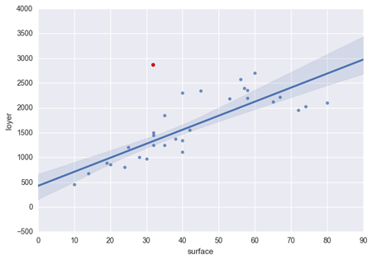
Filtrage
Il faut pouvoir enlever les données aberrante
Ou les données non significatives
Ou les données trop en dehors de l’écart type

Slide 7
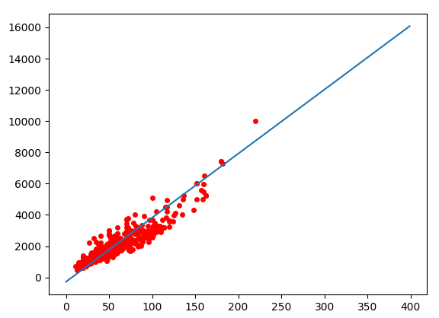
Interprétation après filtrage
Nous pouvons filtrer les surfaces > 300
Avec SciPy nous obtenons
Loyer = 34.Surface + 71
Corrélation = 84.7% (En baisse)
Meilleur résultat

Slide 8
Filtrage
Filtrage du DataFrame
Dataframe = dataframe[dataframe.surface < 200]
Enlever une dimension
Dataframe.drop(‘Colonne’,1)

Slide 9

Structure de la base
Wdbc.data
Id
Diagnostique M = Maligne, B = Benigne
Les données biologique sont interprétés depuis l’image de la tumeur
Rayon
Texture (standard deviation of gray-scale values)
Périmetre
Superficie
Smoothness (variation du rayon)
Compacité (perimeter**2 / superficie – 1)
Concavité (severity of concave portions of the contour)
Points concaves (nombre de portion concave)
Symetrie
Dimension Fractale ("coastline approximation" – 1)

Slide 10
Filtrage
Remplacer les champs nuls
dataframe.codePostal = dataframe.codePostal.fillna('38000')
Effacer les lignes nuls
dropna()
Changement de valeurs
dataframe.surface = dataframe[‘surface'].replace(',', '.',regex=True).astype(float)

Slide 11
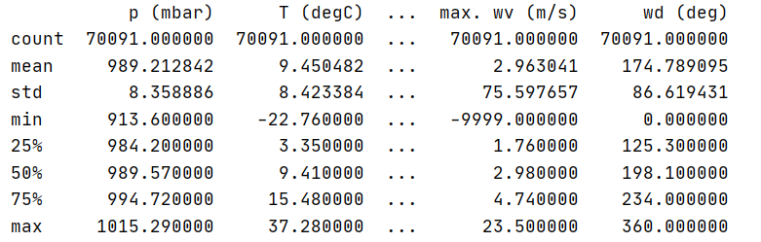
Describe
Describe permet de calculer les données de bases de chaque colonne

Slide 12
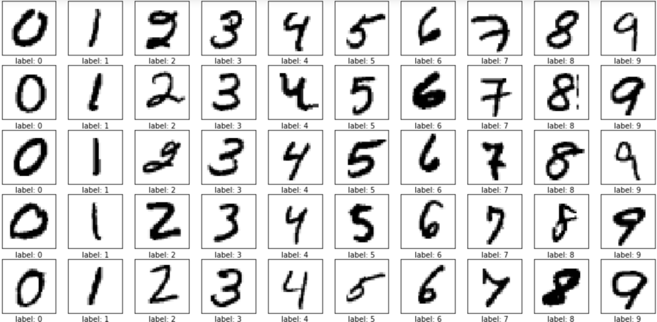
MNIST
Banque de données
Ici des chiffres manuscrits 24x24 en 16 niveaux de gris

Slide 13
MNIST
Chargement des données
mnist = ds.fetch_mldata('MNIST original',data_home='./mnist/')
mnist.data contient les images (70000)
mnist.target contient les chiffres

